Slide 1

МУНИЦИПАЛЬНОЕ ДОШКОЛЬНОЕ ОБРАЗОВАТЕЛЬНОЕ УЧРЕЖДЕНИЕ
«ДЕТСКИЙ САД № 23 «КАПИТОШКА»
Г. ЧЕРКЕССКА
«ВОЛОНТЕРСКОЕ ДВИЖЕНИЕ В
ДЕТСКОМ САДУ КАК СРЕДСТВО ЭФФЕКТИВНОЙ СОЦИАЛИЗАЦИИ ДОШКОЛЬНИКОВ»

Slide 2

В настоящее время педагогический коллектив МБДОУ интенсивно внедряет в работу
инновационные технологии. Поэтому основная задача педагогов дошкольного
учреждения — выбрать методы и формы организации работы с детьми, которые
оптимально соответствуют поставленной цели развития личности.
Мы выбрали волонтерское движение главной целью которого, является воспитание
духовно - нравственной личности с активной жизненной позицией и творческим
потенциалом, способной к самосовершенствованию, гармоничному взаимодействию
с другими людьми.
Волонтерство – это, прежде всего, инициатива. У детей начинает формироваться
активная жизненная позиция, умение ориентировать в социуме, жить среди людей и
по возможности помогать им.
Главный ресурс технологии «Дети – волонтеры» - это создание оптимальной
социальной ситуации развития дошкольника, при которой происходит передача опыта
(игрового, социального и познавательного) от старших к младшим дошкольникам и
развитие инициативы и самостоятельности в естественной среде.

Slide 3
Волонтерское движение в нашем детском саду это:
посадка цветов, кустов и деревьев;
помощь младшим дошкольникам;
помощь животным;
просветительские беседы;
благотворительные концерты и театральные выступления;
экологические акции, уборка мусора и загрязнений;
пропаганда здорового образа жизни.
Волонтёрское движение ребята приняли с большим интересом посещали малышей:
одевали их на прогулку, собирать игрушки. С радостью возвращались в свою группу и
с увлечением рассказывали детям о своих добрых делах.
Показывали для детей младшего дошкольного возраста спектакли.
В течение года проявляли заботу о птицах; зимой подкармливали, весной вместе
с родителями устанавливали скворечники и кормушки. Так же родители принимали
участие в озеленении детского сада – акции «Посади цветочек – укрась планету»,
«Посади дерево» к открытию Аллеи памяти …
Так же наши воспитанники участвовали в акциях «Российский дед Мороз» - где дети
поздравили сотрудников Станция скорой медицинской помощи и
работников «Архыз 24», Акция «Поздравь солдата с Новым годом» - где ребята
собрали посылку участникам СВО.

Slide 4
Работа по внедрению технологии показала положительную динамику сформированости
и развития у детей саморегуляции поведения, самостоятельности, инициативности,
а также эмоционального удовлетворения. Дети стали более коммуникабельны и дружны.
Им нравится выступать в роли помощников. Помогая младшим дошколятам, у
детей-волонтеров возникло ощущение «взрослости»,
ответственности, повысилась уверенность в себе, каждый получил внутреннее
удовольствие от своей работы, возникло желание, стремление к решению новых,
более сложных задач познания, общения, деятельности. Своим примером и конкретной
помощью волонтёры учили малышей навыкам самообслуживания, совместным играм
в группе и на прогулке, знакомили с правилами и традициями детского сада.
Все это способствовало формированию положительных, доброжелательных,
коллективных взаимоотношений, доставило эмоциональную радость.
Для организации и реализации данной технологии необходимо в каждый режимный
момент предоставлять старшим детям возможность помочь или научить младших
детей. Например, дети в подготовительной группе (по просьбе воспитателя) могут
включать в сюжетную игру малышей, пойти к ним в группу и научить их этой игре.
Можно предложить старшим детям провести занятие у малышей, помочь им одеться
или разучить с ними стихотворение или песенку.
Для улучшения межличностных отношений в детском коллективе педагогом-психологом
проводились тренинги на повышение самооценки, такие как «Круги рефлексии»,
с помощью которых каждый ребёнок-волонтёр мог высказать мнение,
ответить на вопросы психолога.

Slide 5
Получены положительные эффекты от применения данной технологии в ДОУ:
волонтерское движение помогло детям освоить основную компетенцию, без которой
человек не может жить – коммуникативную; дошкольники научились вступать в контакт,
как с взрослыми, так и с детьми младшего возраста, высказывать свою точку зрения,
слушать, понимать и принимать точку зрения собеседника;
позитивные отклики детей, родителей (законных представителей), педагогов,
общественности;
дети - волонтёры осознают свою важную миссию – считают себя старшими
помощниками, готовыми прийти на помощь и не ждать материального вознаграждения.
В этом главная суть этого движения . Педагоги учат дошкольников проявлять
инициативу, у них формируется потребность в её проявлении по выбору мероприятий и
их количеству ; педагоги и родители, объединив усилия, по воспитанию у детей милосердия,
трудолюбия,
доброты, толерантности – повысили свою педагогическую компетентность;
Инновационные технологии помогают детям не только в накоплении социального
опыта, но и усиливает желание малышей не пропускать ни одного увлекательного дня в
детском саду.
Нами намечены следующие мероприятия по внедрению технологии «Дети - волонтеры»
в нашем детском саду:
Создание бригады волонтеров из родителей и старших воспитанников;
Включение в технологию «Дети-волонтеры» младших школьников с целью
преемственности различных ступеней образования.

Slide 6

Актуальность организации волонтерского движения в детском саду обусловлена
следующими факторами:
Волонтерство способствует развитию у детей милосердия, умения бескорыстно
помогать нуждающимся без напоминания и подсказки.
Волонтерская деятельность позволяет создать атмосферу, стимулирующую
эффективность воспитания, привлечь семью к целенаправленному педагогическому
дошкольного учреждения.
Добровольческая деятельность даёт педагогу, родителям и детям возможность
проявить себя в различных моделях взаимодействия, приобрести навыки,
необходимые в дальнейшей жизни.
Волонтерское движение в детском саду невозможно без тесного
взаимодействия родителей, детей и педагогов. Совместная деятельность позволяет
приобрести единомышленников, найти значимый для себя круг общения и получить
поддержку в дружеском взаимодействии.

Slide 7
Цель:
Создание условий для развития и поддержания интереса старших дошкольников к
волонтерскому движению, направленному на развитие духовно-нравственной
личности дошкольников.
Задачи:
Формировать у детей позитивные установки на добровольческую деятельность.
Воспитывает духовно-нравственную личность с активной жизненной позицией,
способность к совершенству и гармоничному взаимодействию с другими людьми.
Развивает коммуникативные навыки у детей.
Укрепляет сотрудничество ДОУ и семьи.
Участники проекта: воспитанники 4-7 лет, педагоги, родители.

Slide 8
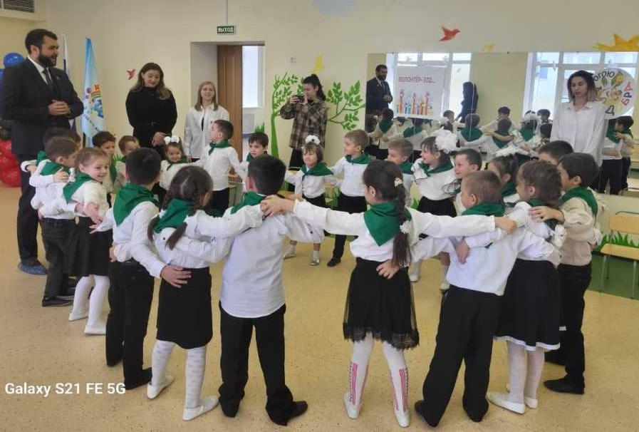
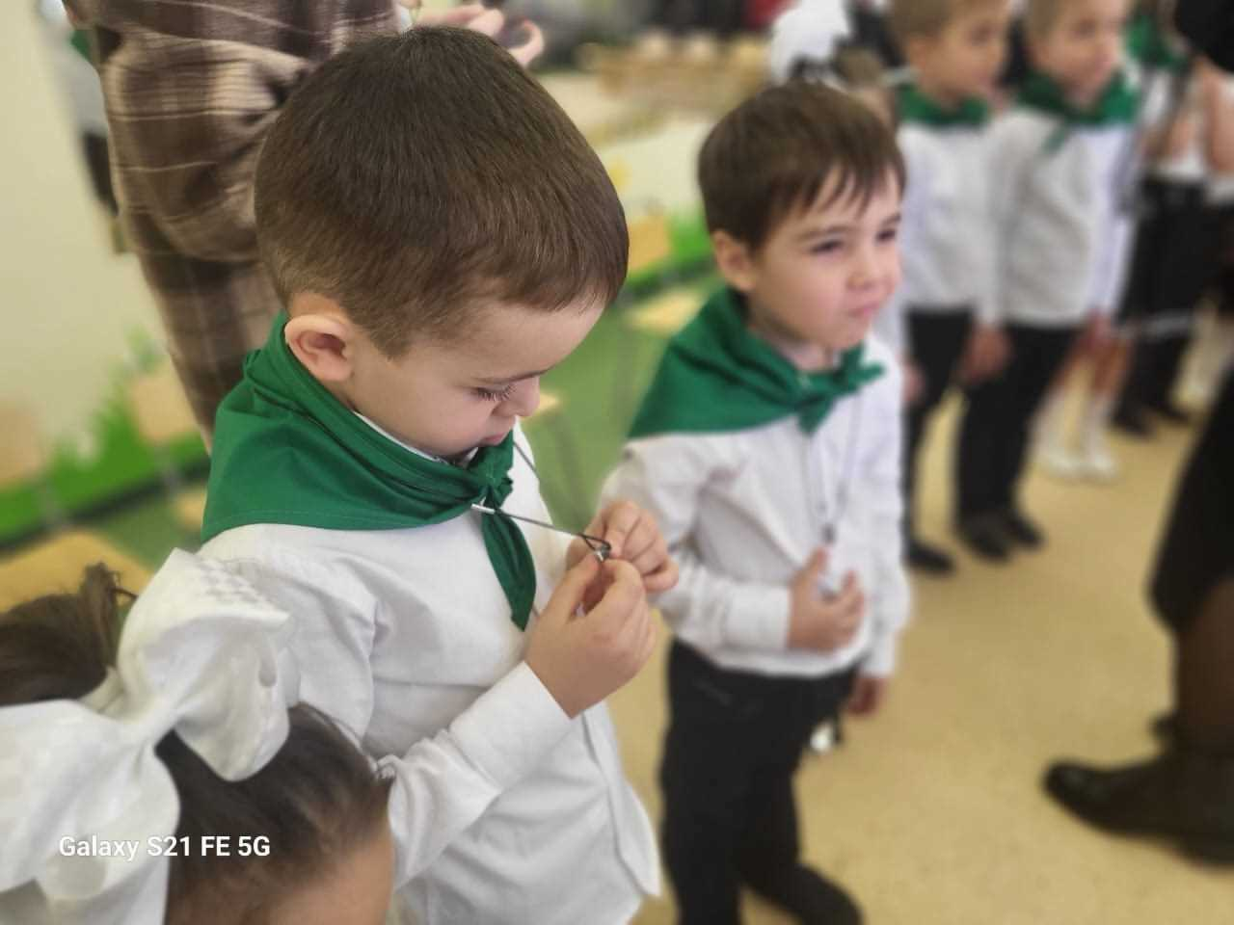
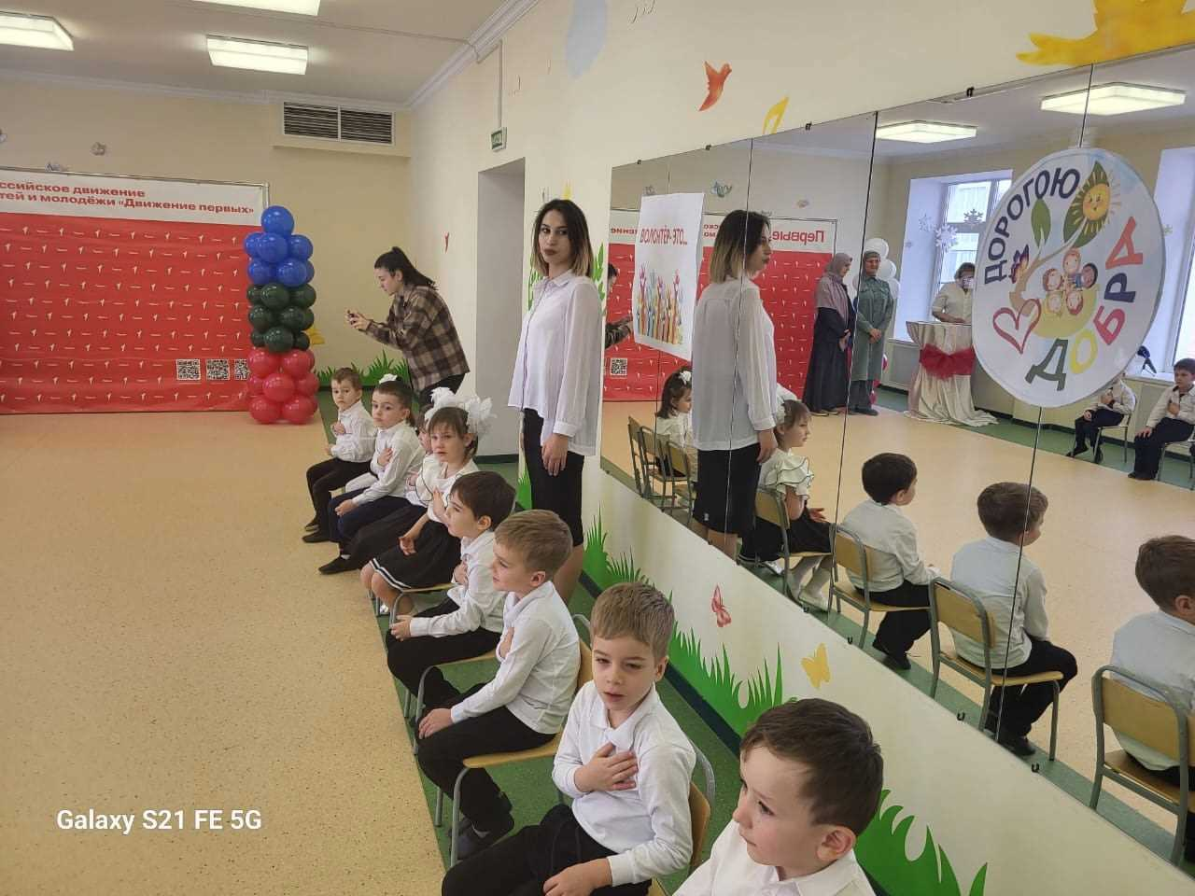
Акция «Вступление в волонтеры»

Slide 9
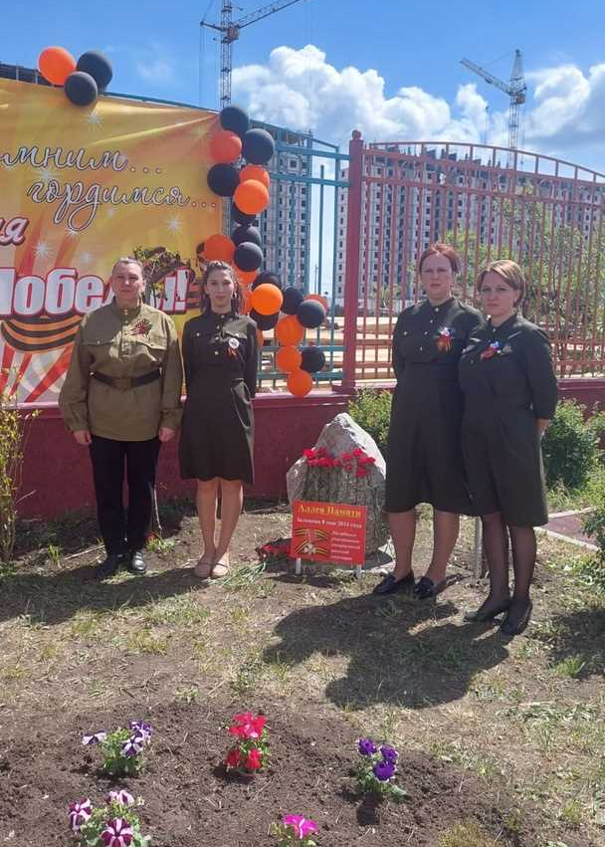
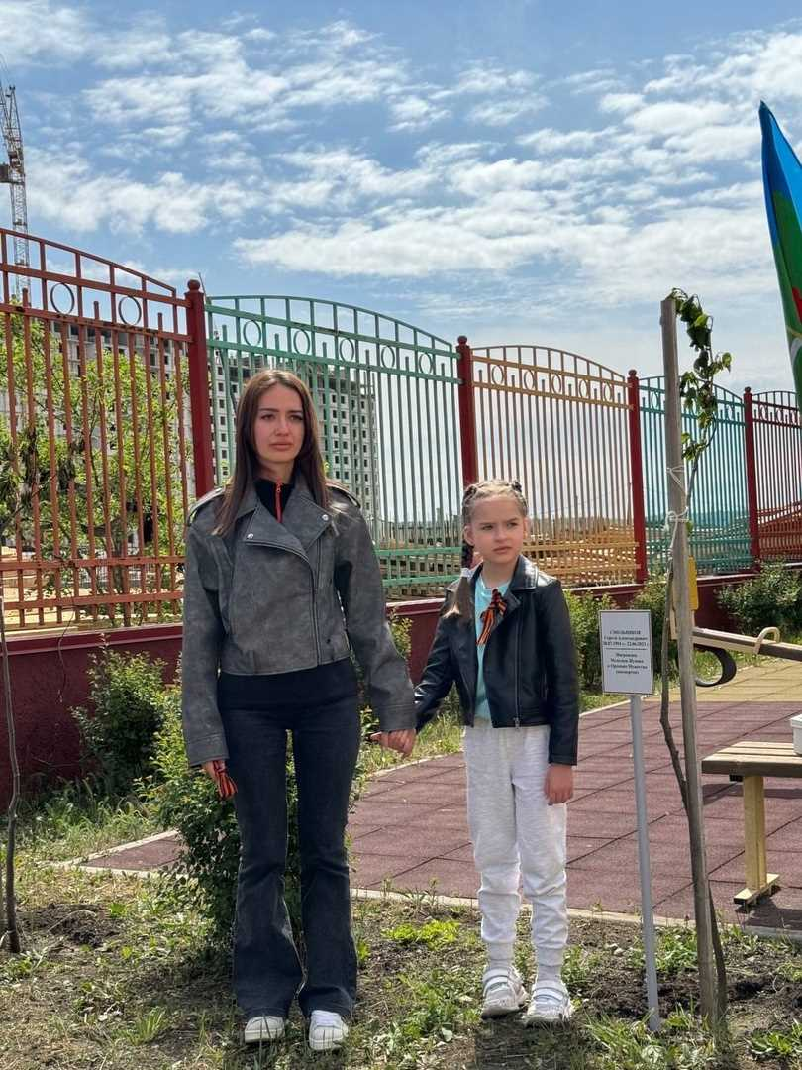
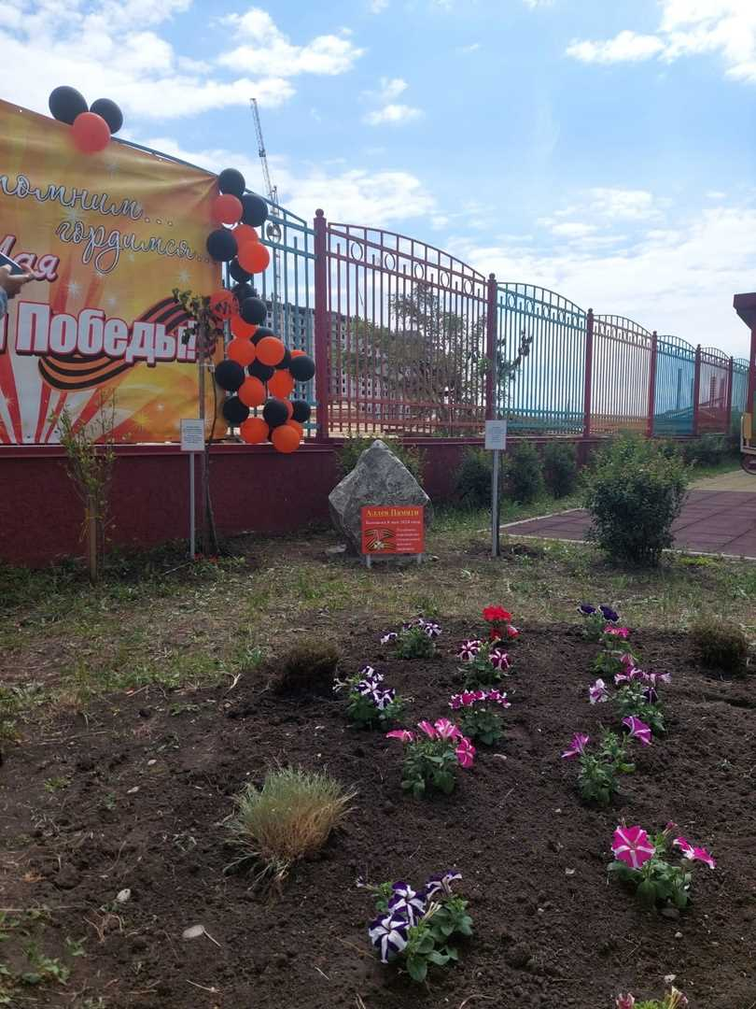
Акция:
« Открытие аллеи воинам из КЧР погибшим на СВО»

Slide 10
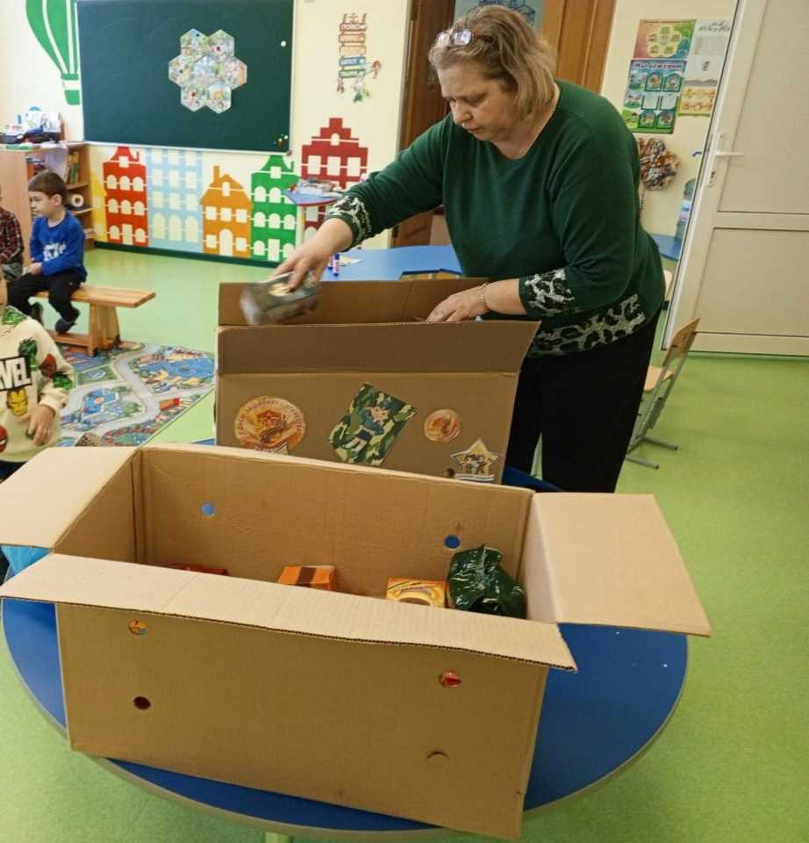
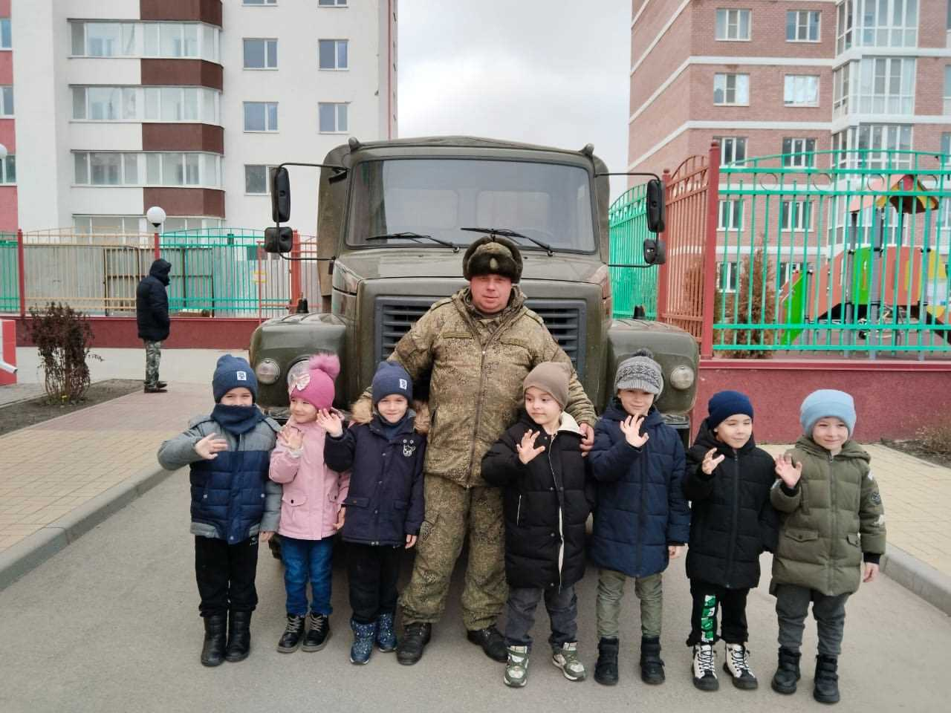
Акция : « Поздравь солдата с Новым Годом»

Slide 11
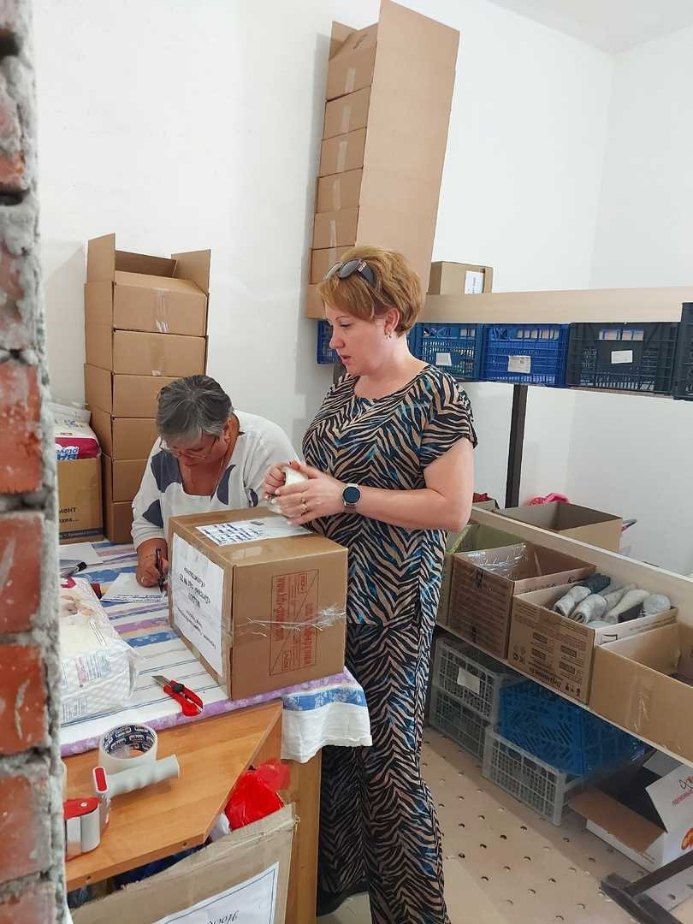
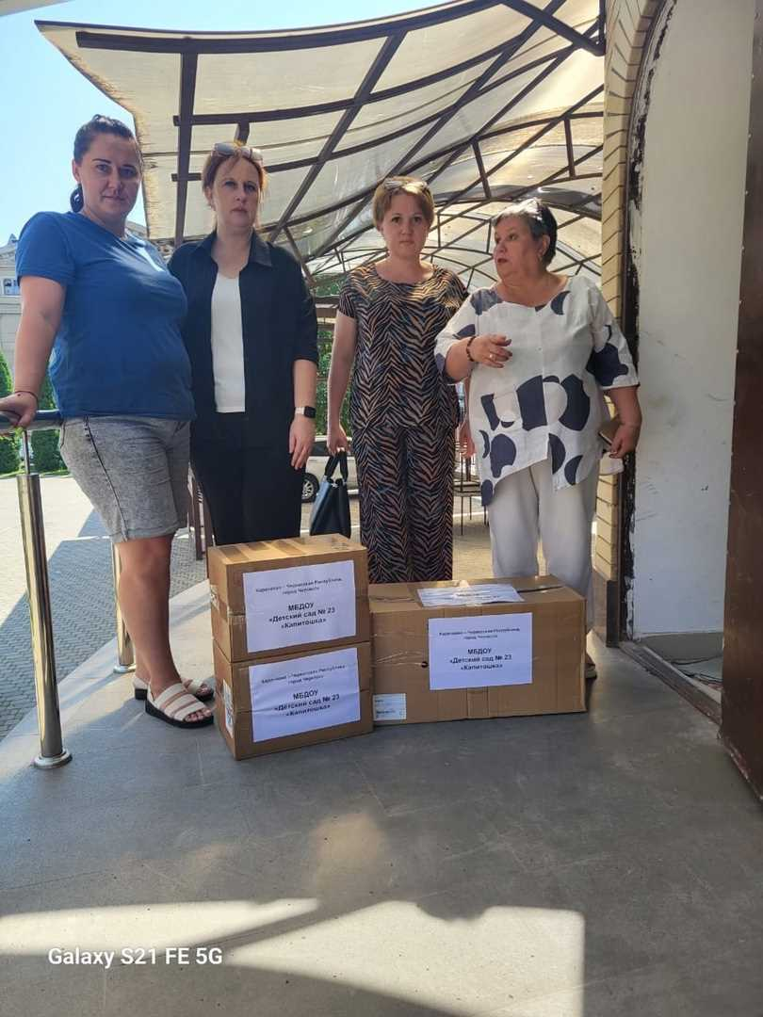
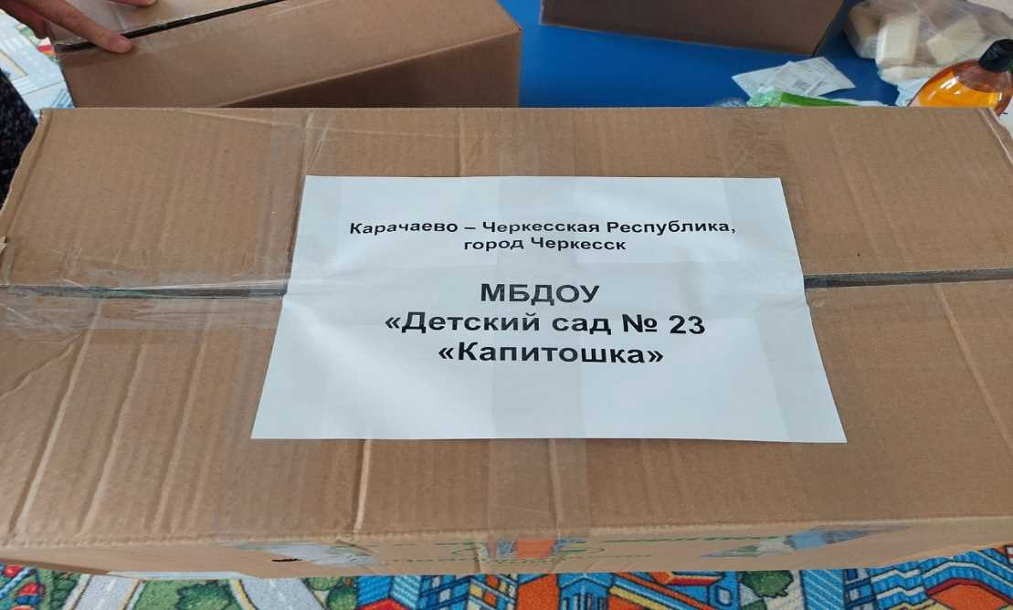
Акция: « Доброе сердце!»

Slide 12
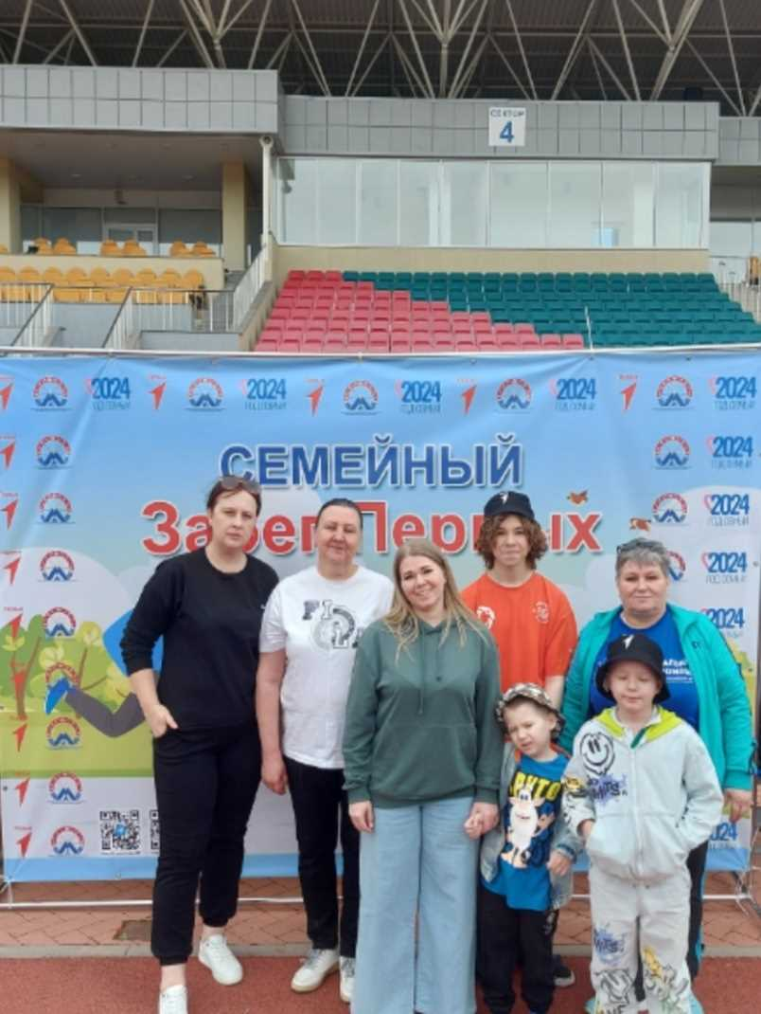
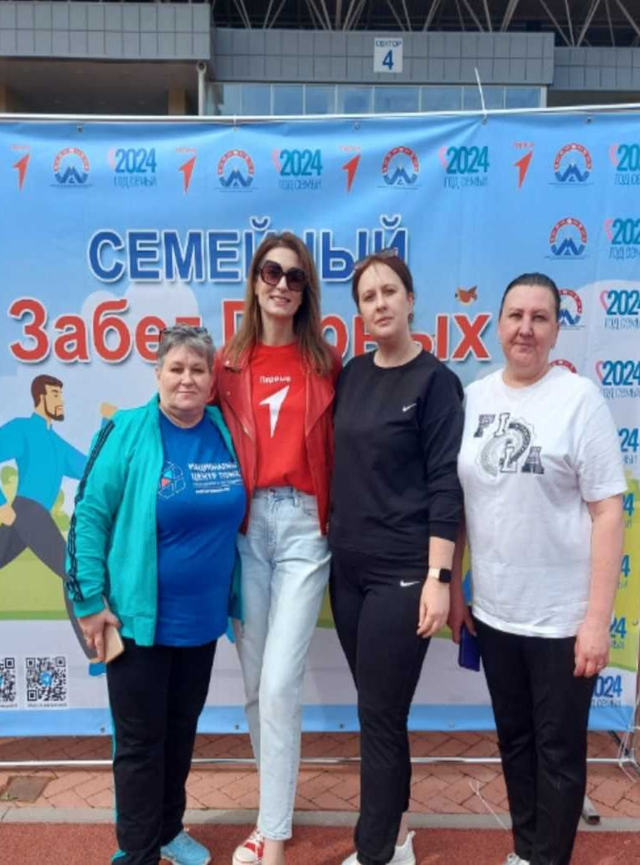
Акция: « Семейный забег Первых»

Slide 13
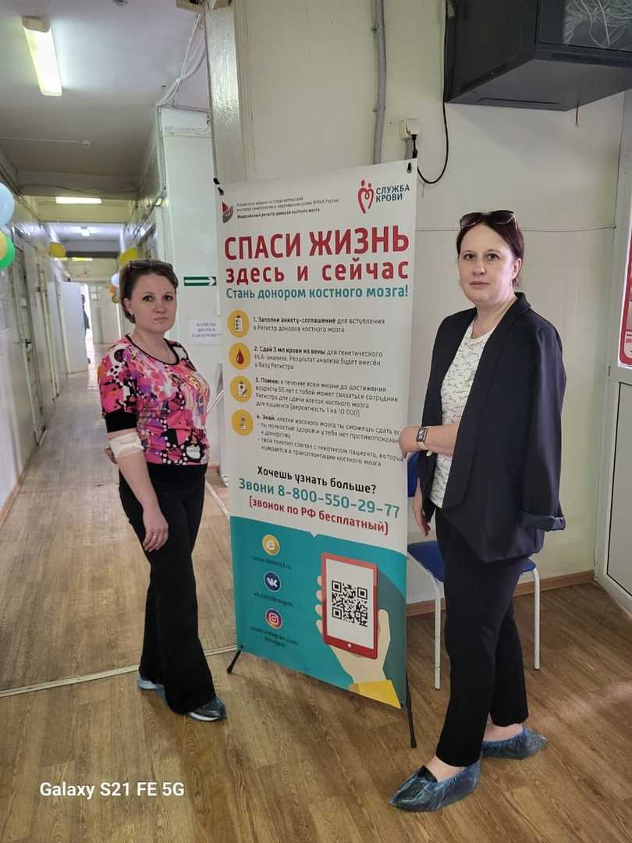
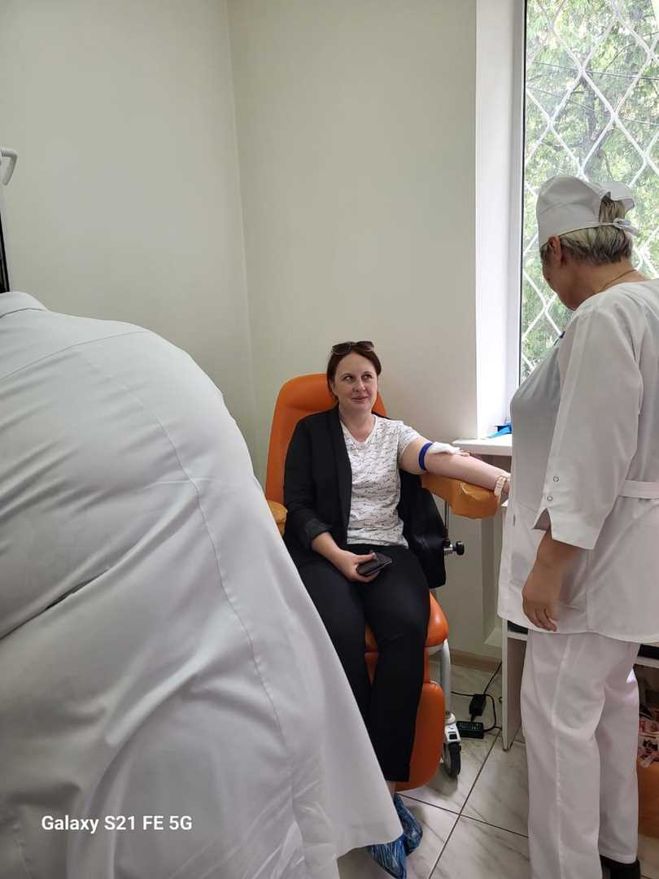
Акция: « Всемирный день донора»

Slide 14
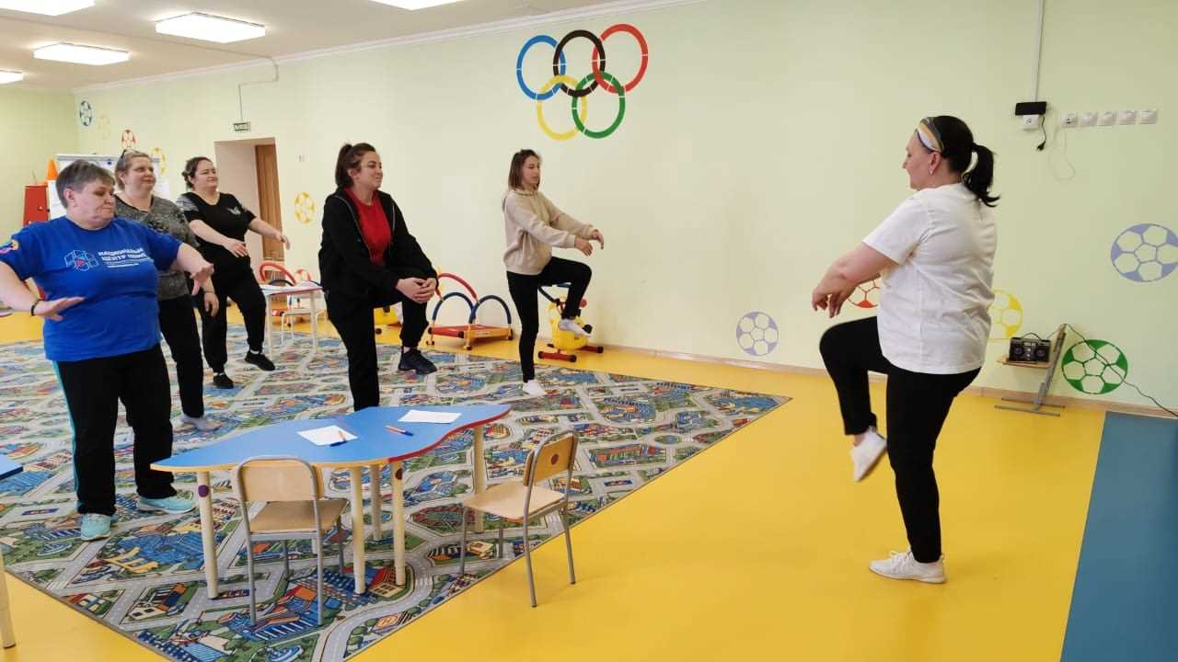
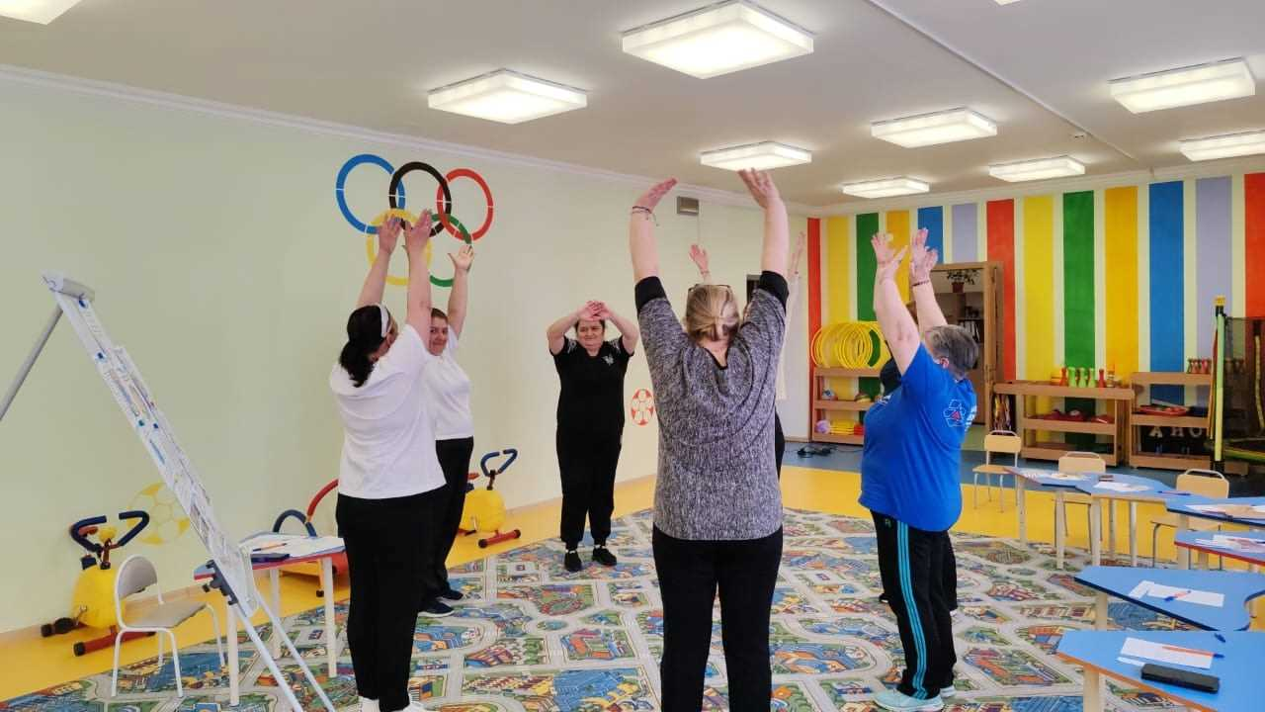
Акция : « Быть здоровым»

Slide 15
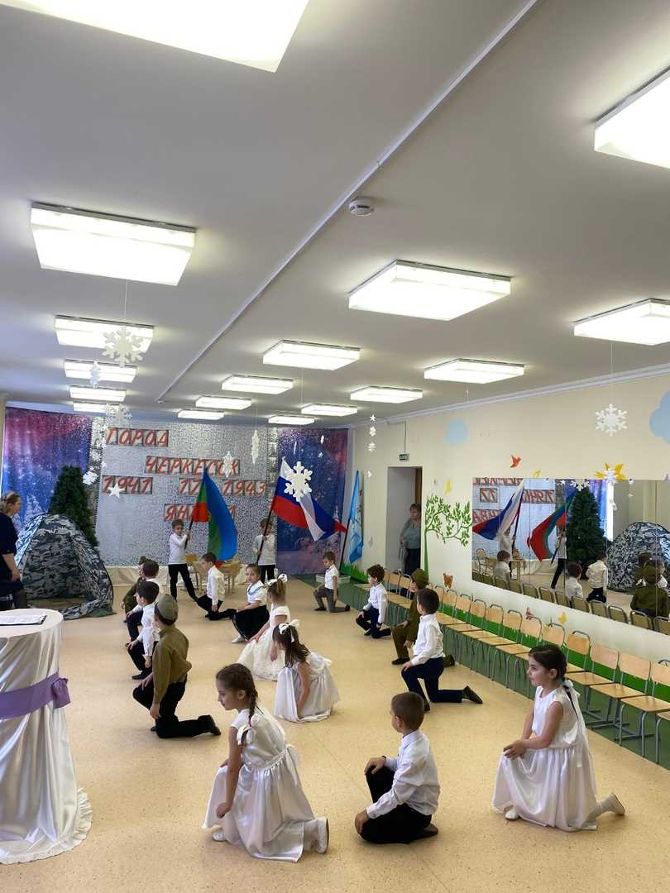
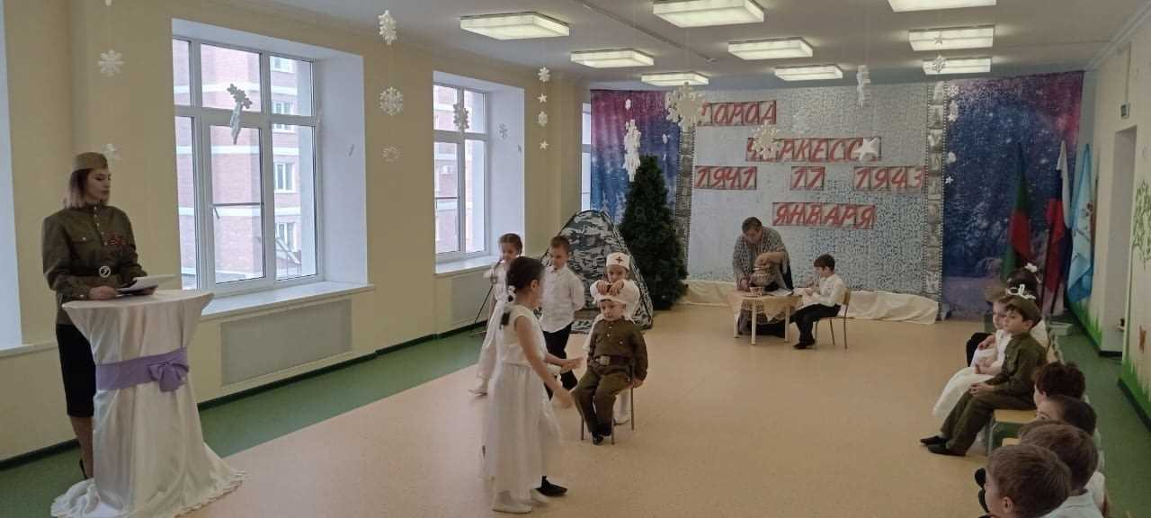
Акция: « Освобождение города Черкесска»

Slide 16
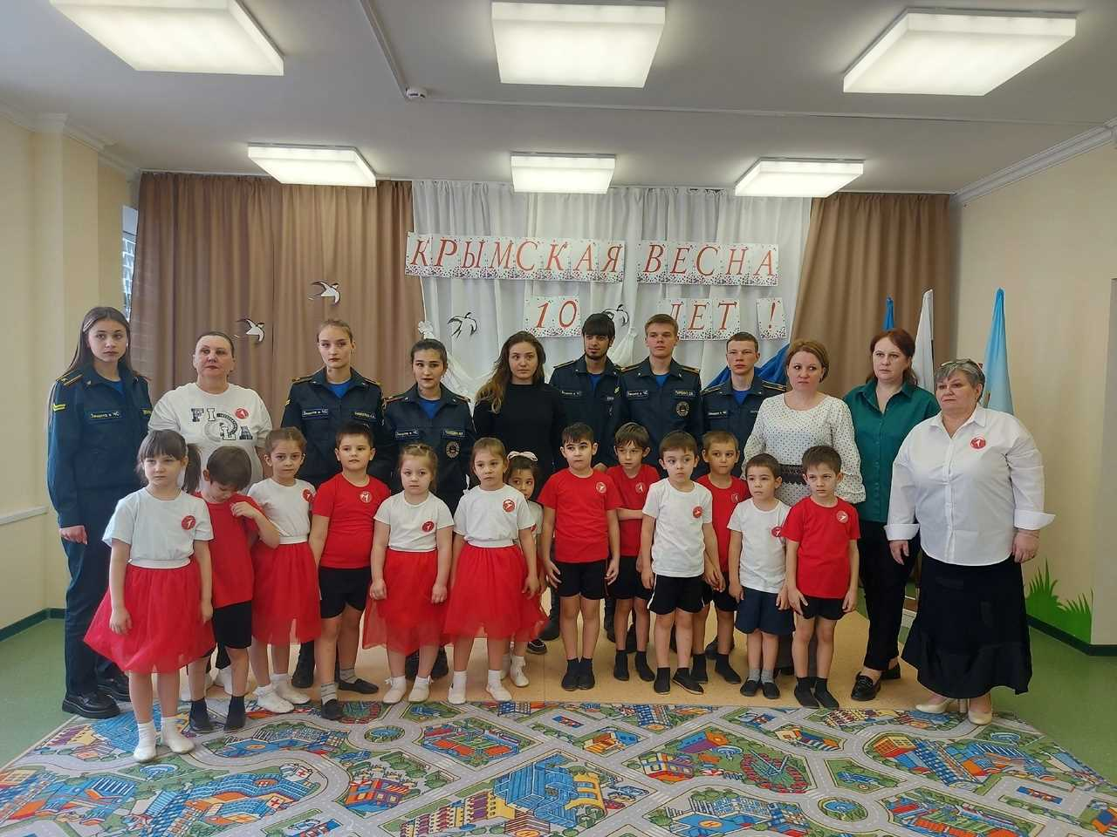
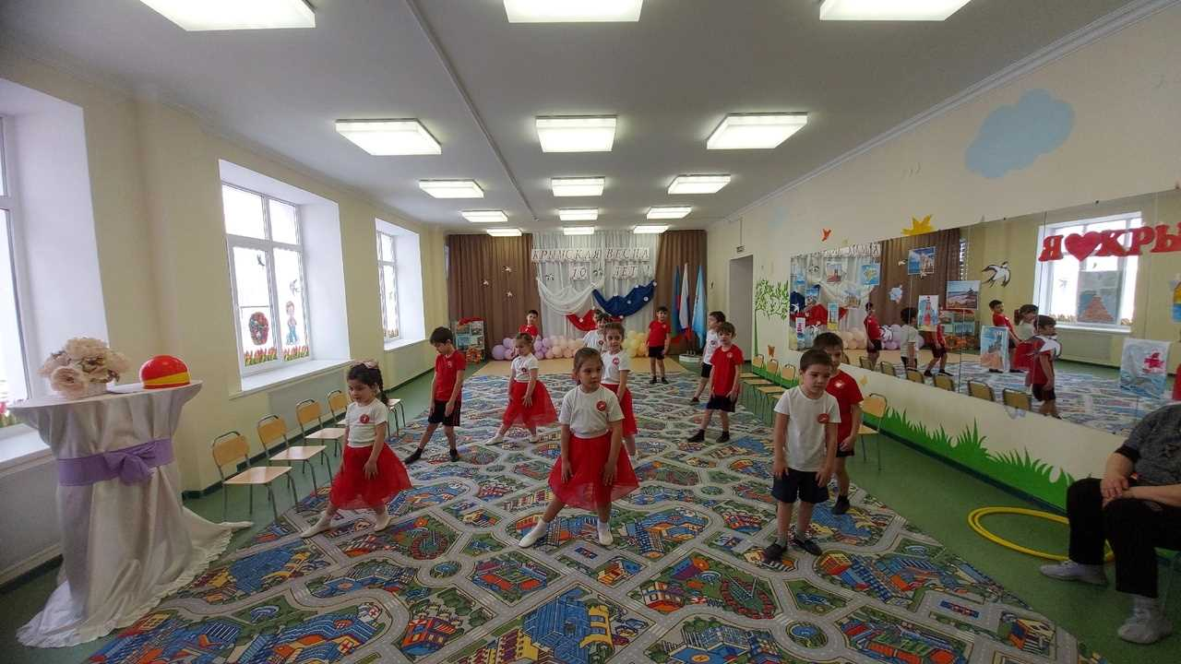
Акция: «Крымская весна»

Slide 17
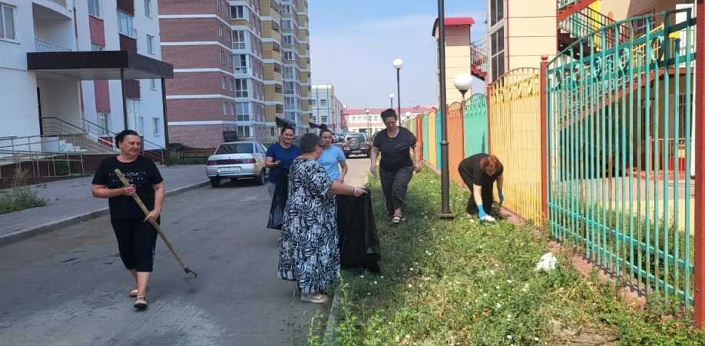
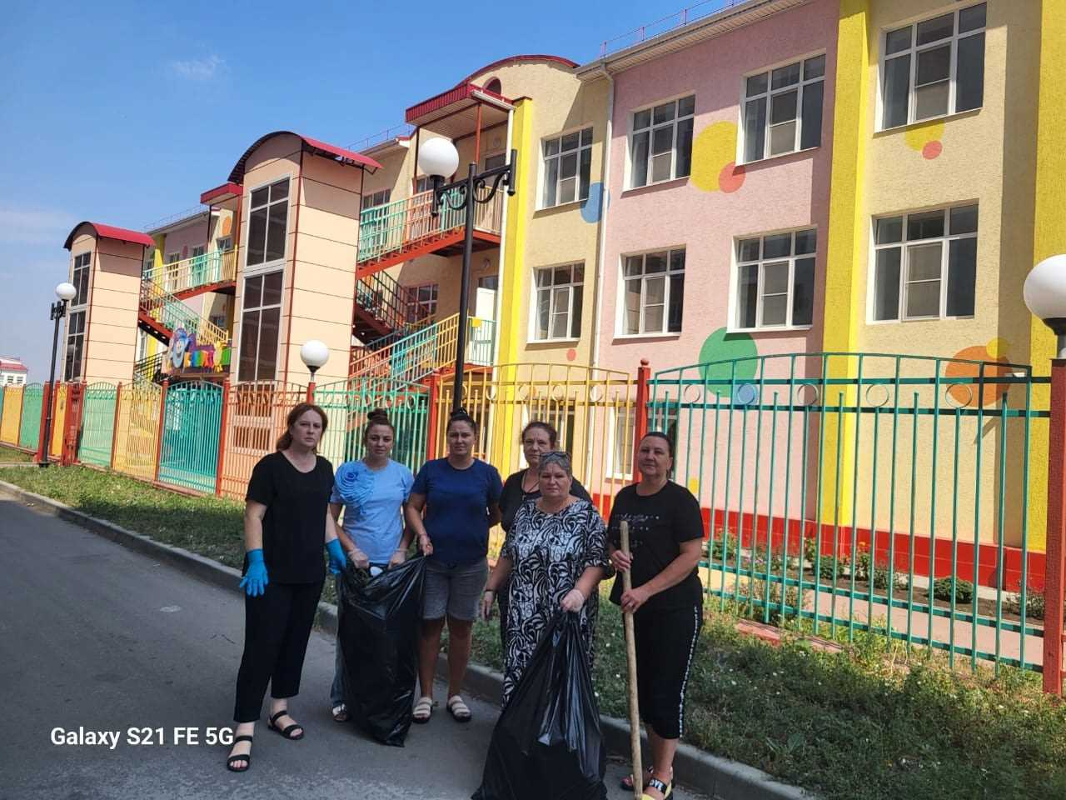
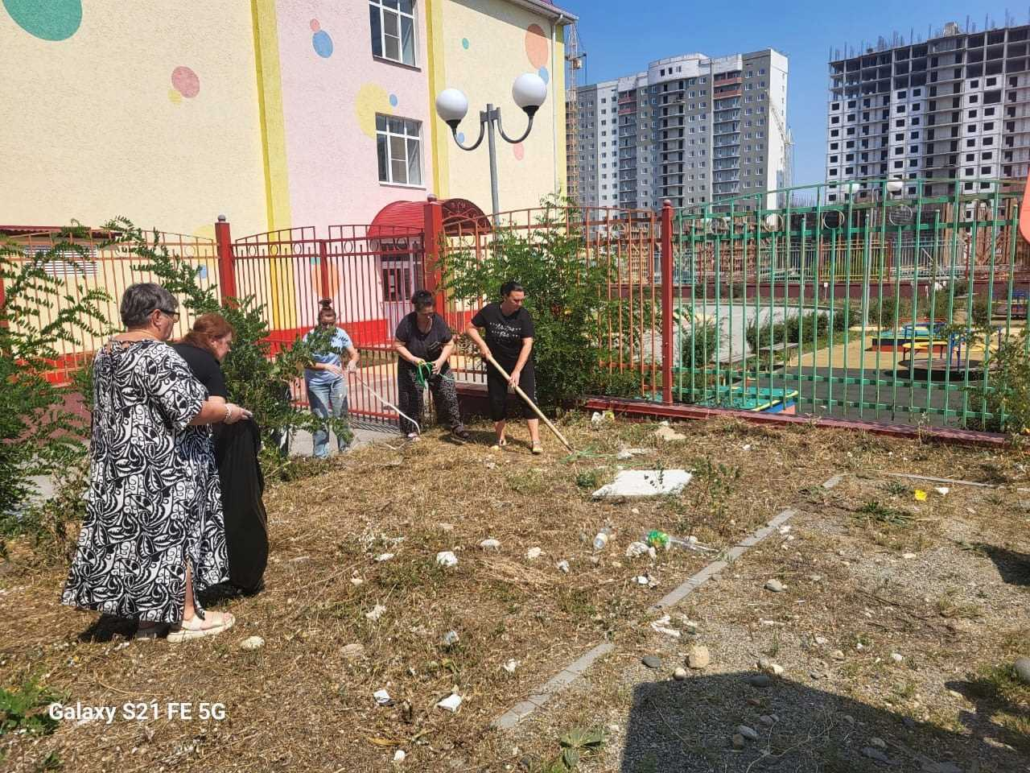
Акция: « Сделаем мир чистым»

Slide 18
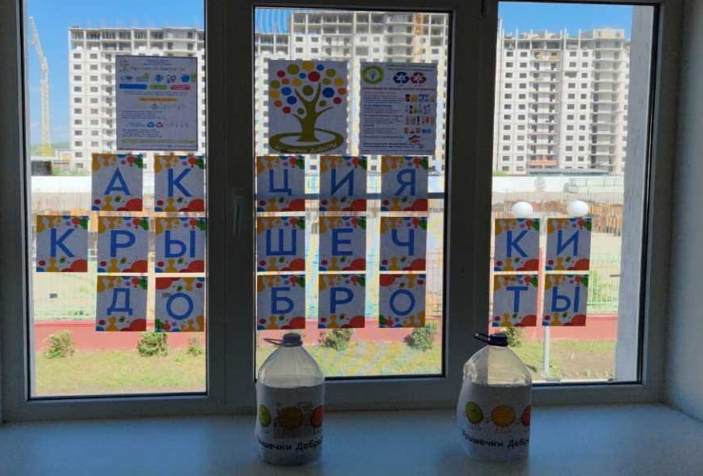
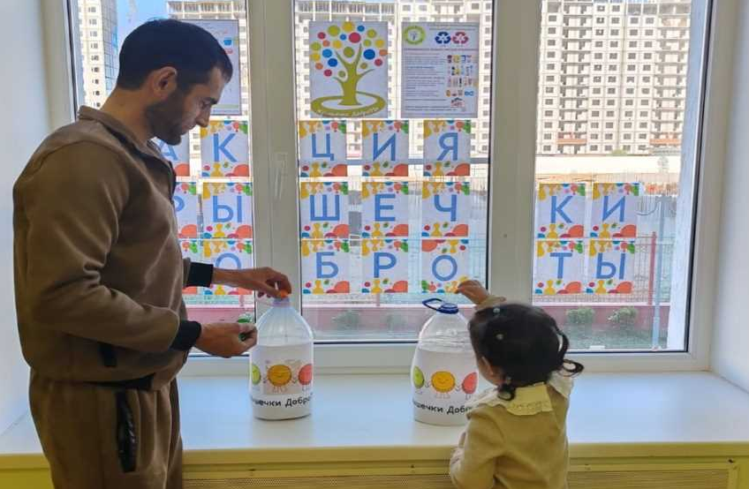
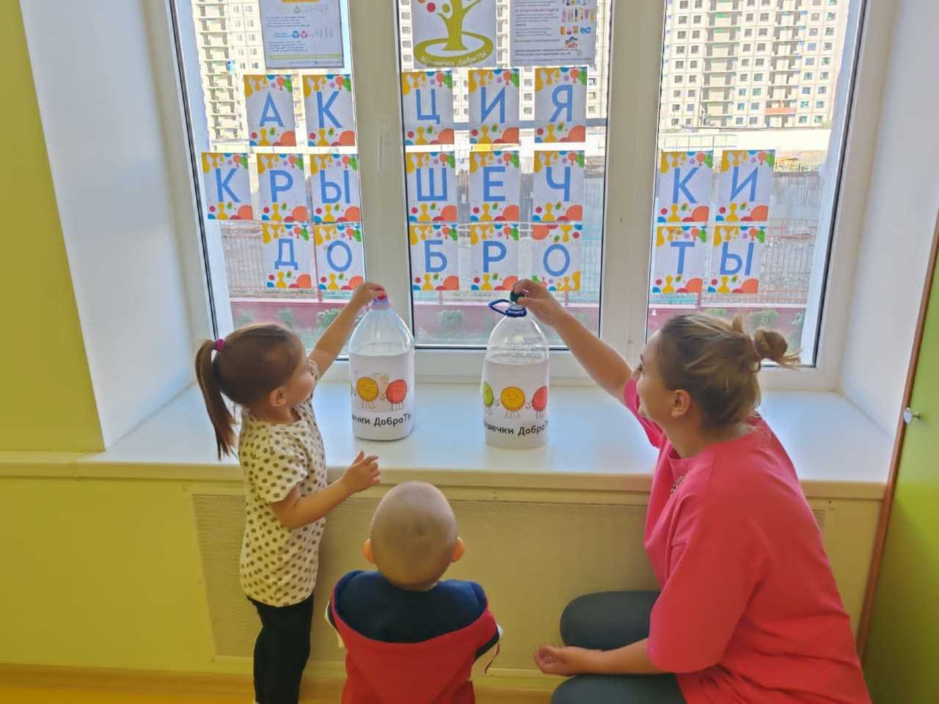
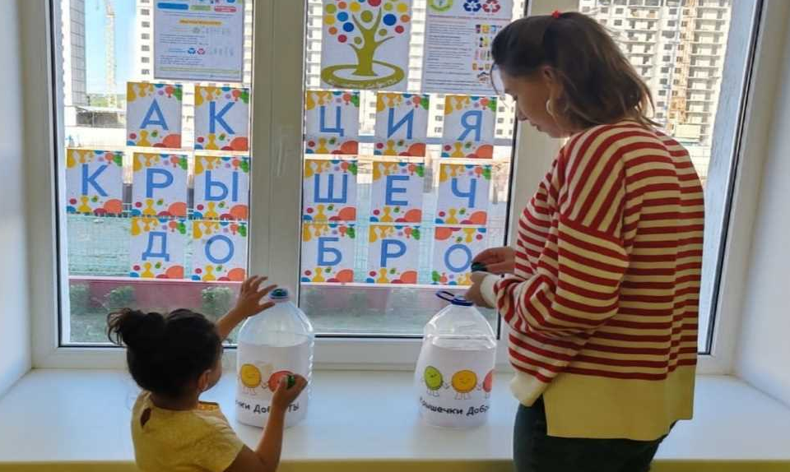
Акция : « Крышечки доброты»

Slide 19
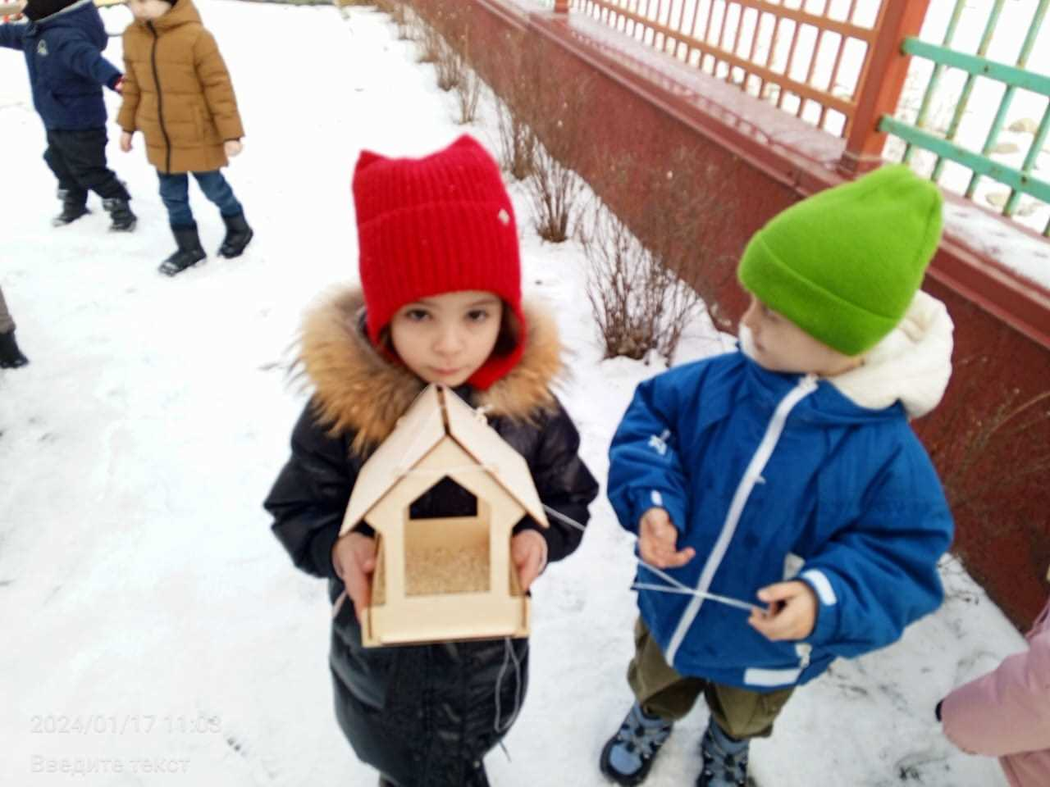
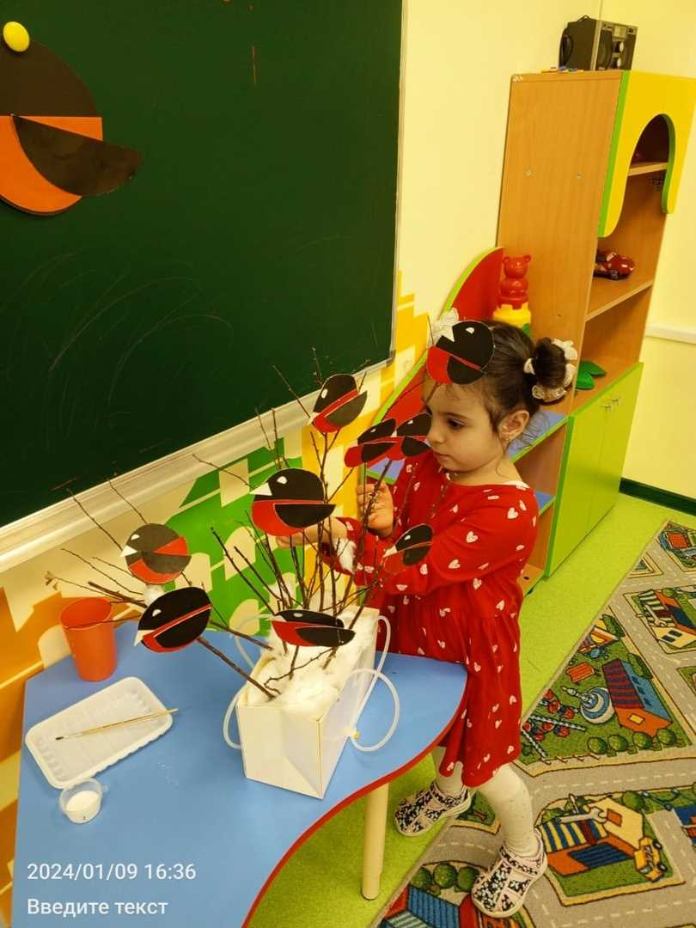
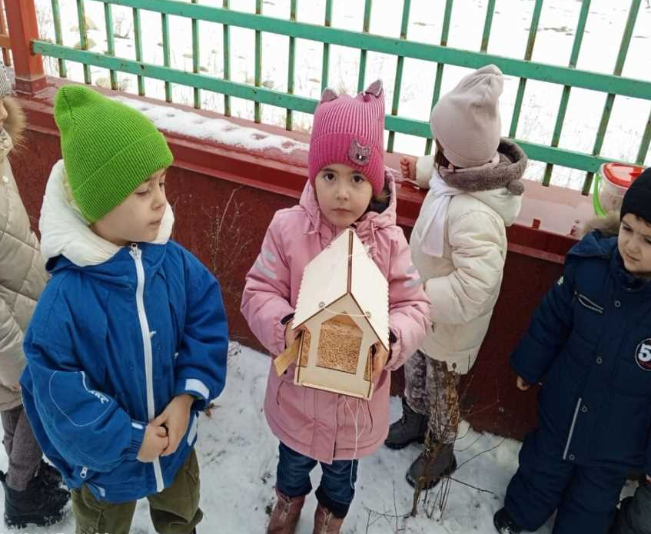
Акция: «Покормим птиц зимой»

Slide 20
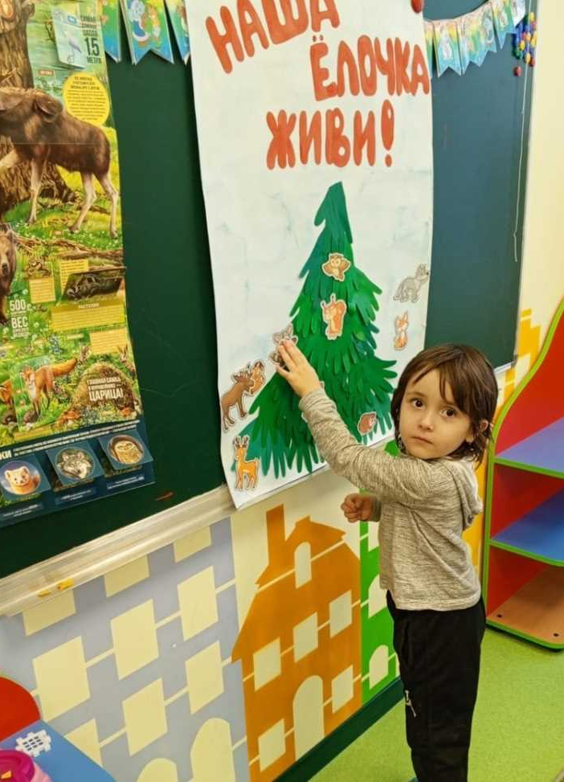
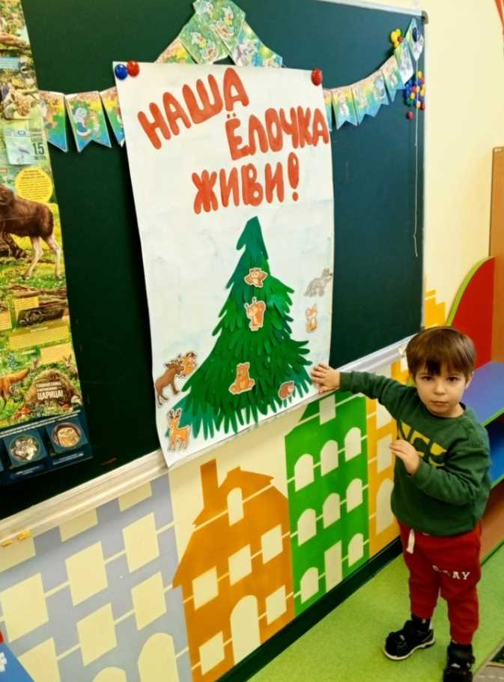
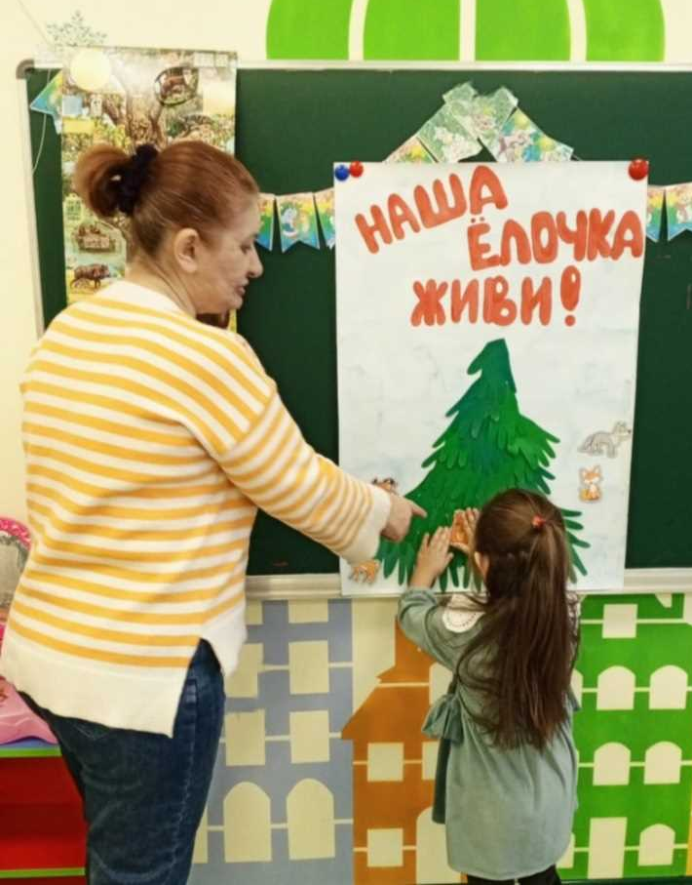
Акция «Наша елочка живи!»

Slide 21
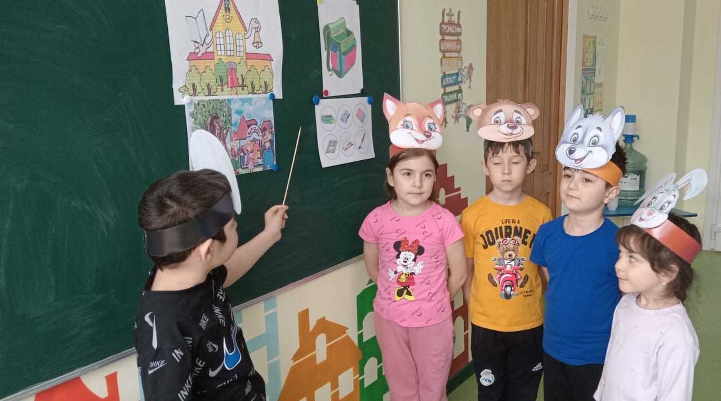
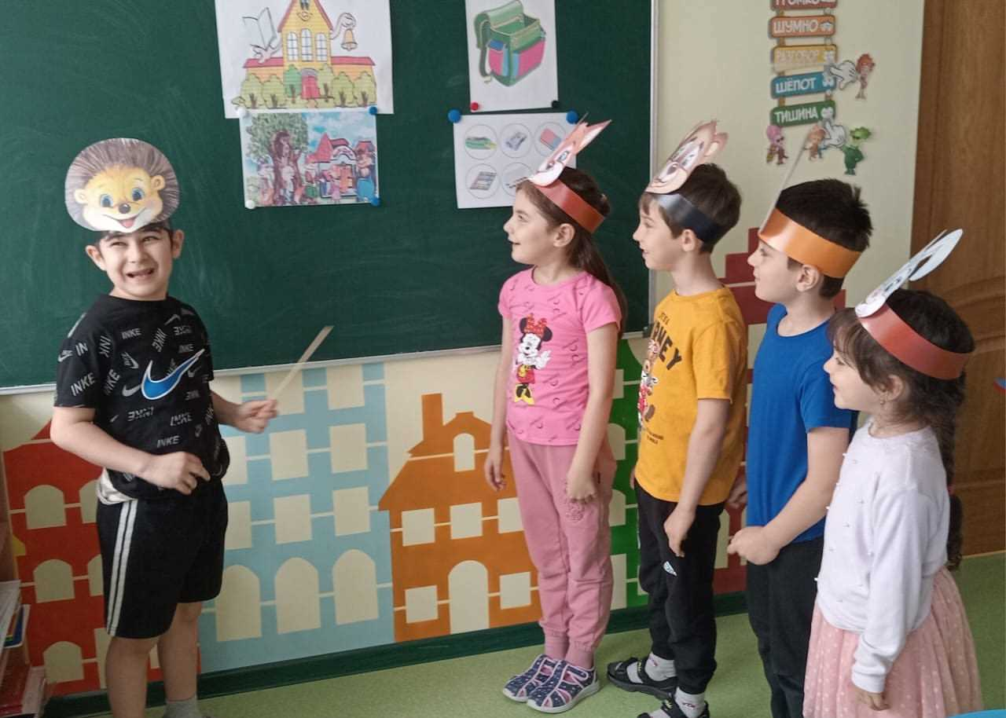
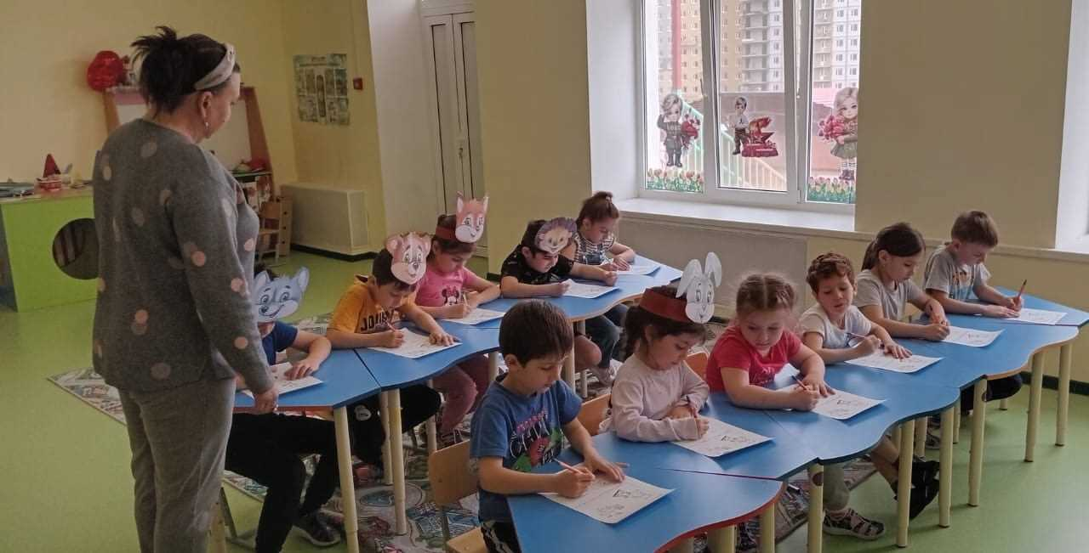
Акция: « Театр для малышей»

Slide 22
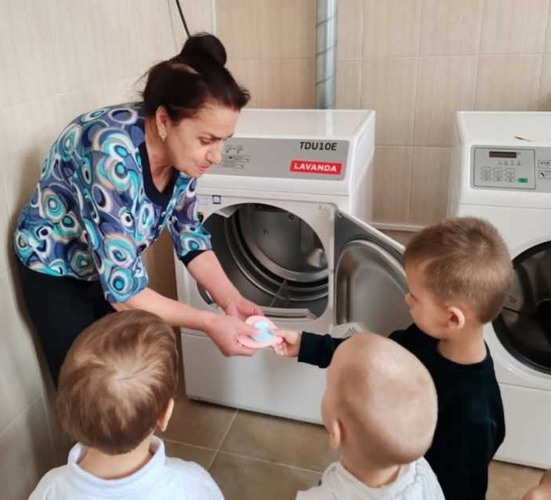
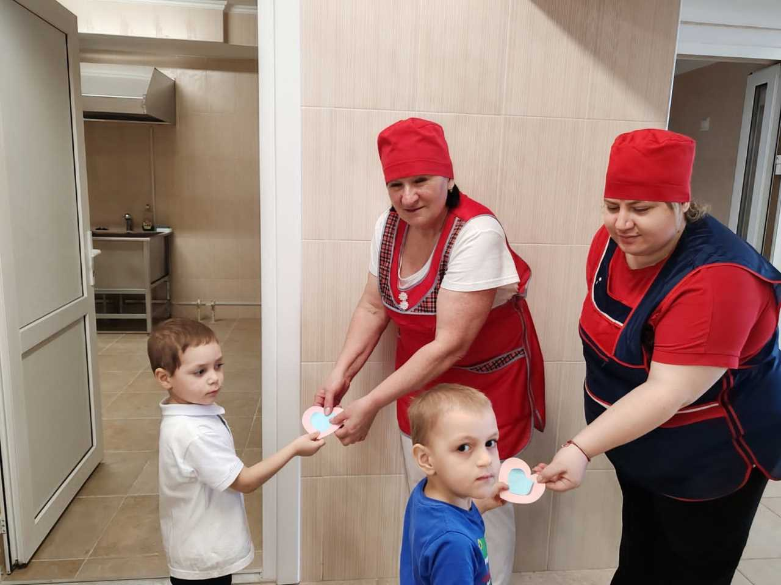
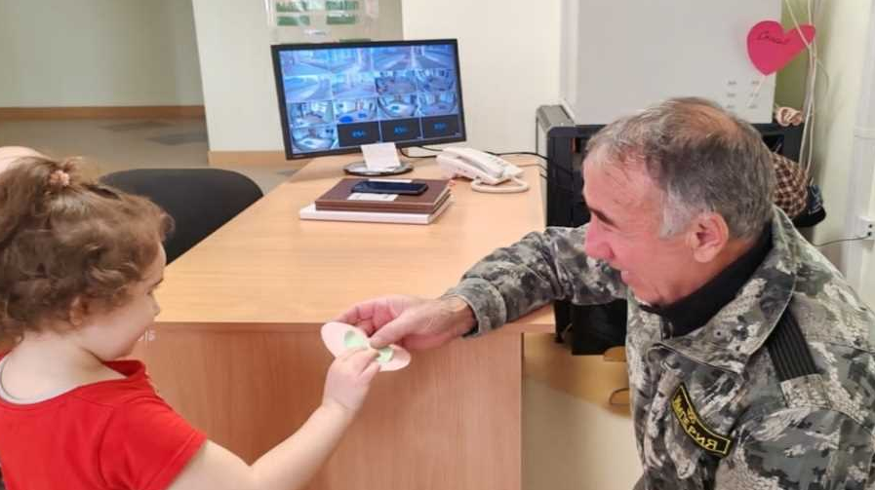
Акция: «Мы говорим спасибо!»

Slide 23
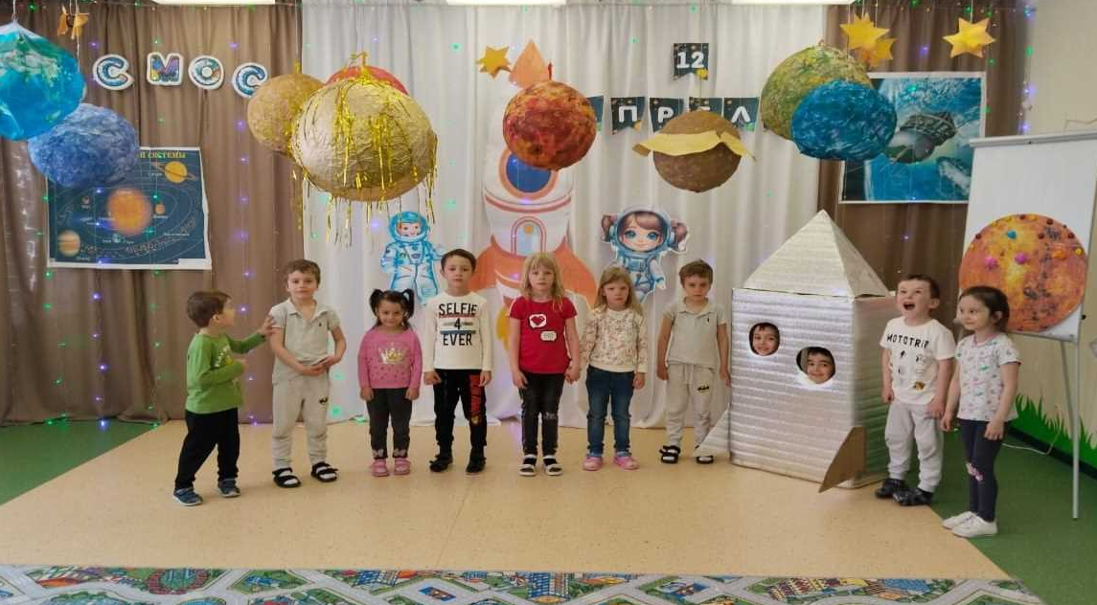
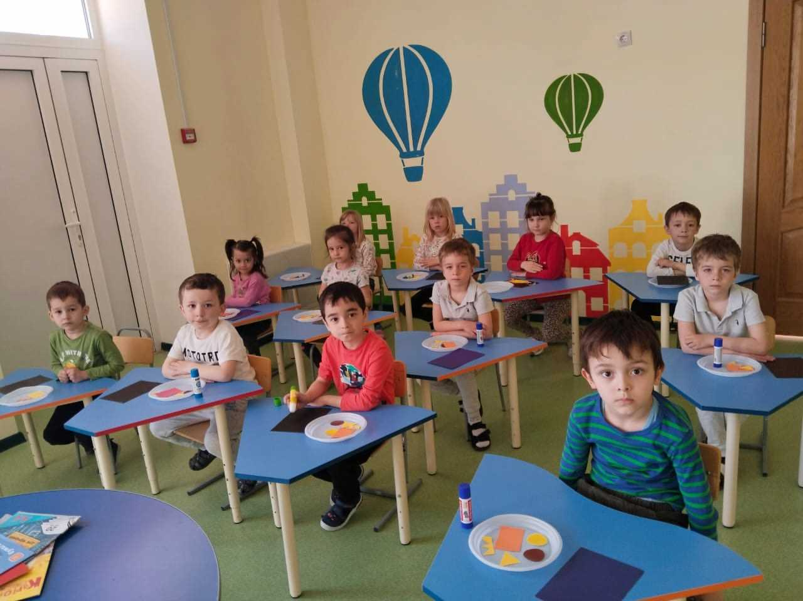
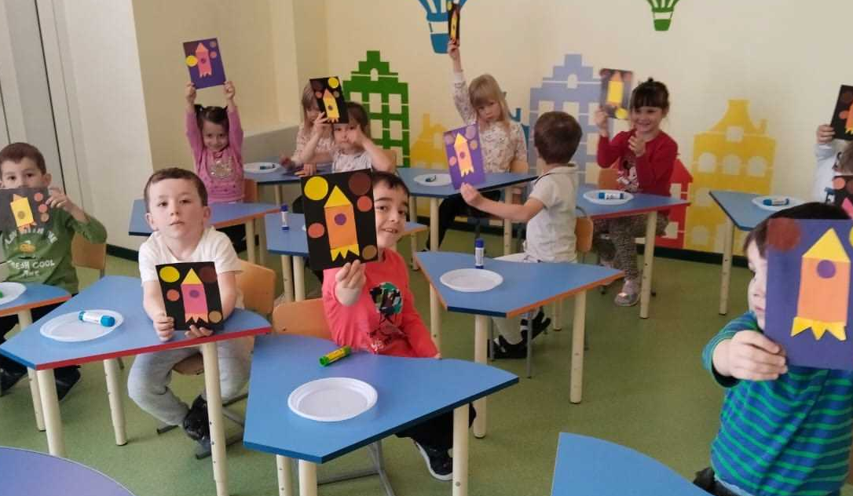
Акция: « День космонавтики»

Slide 24
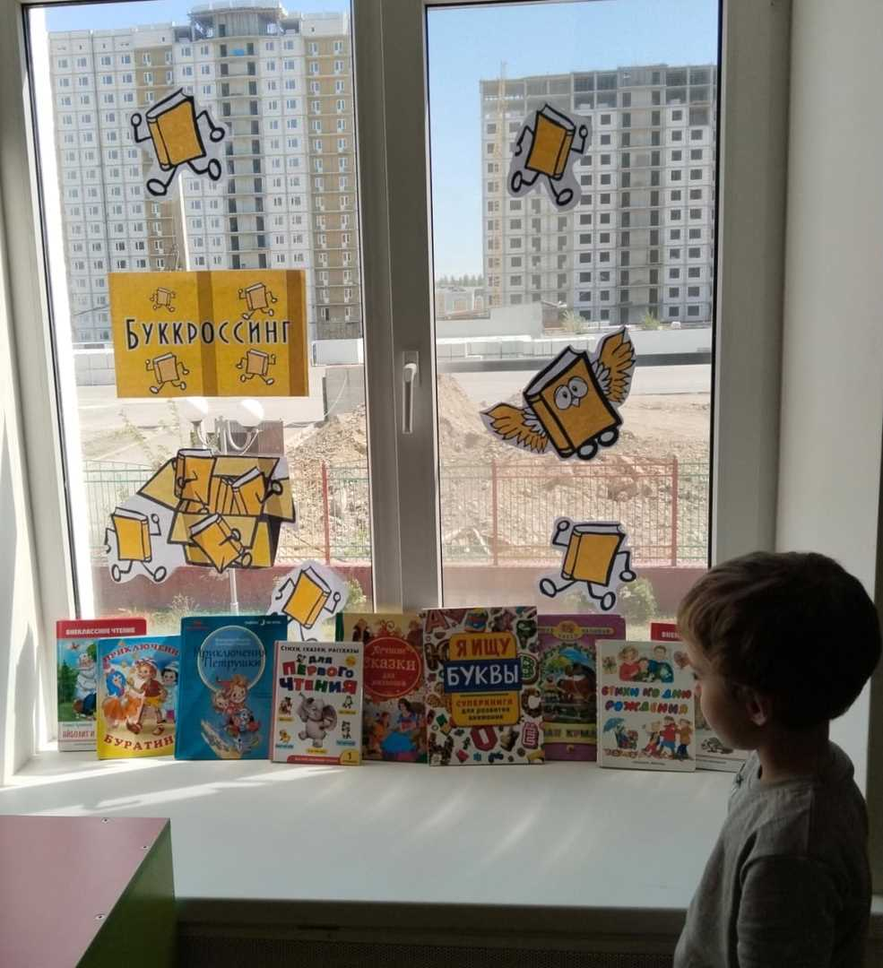
Акция: « Книгообмен»

Slide 25
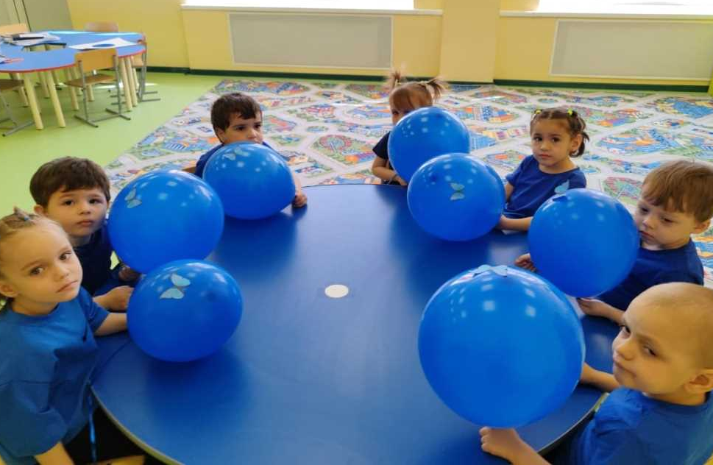
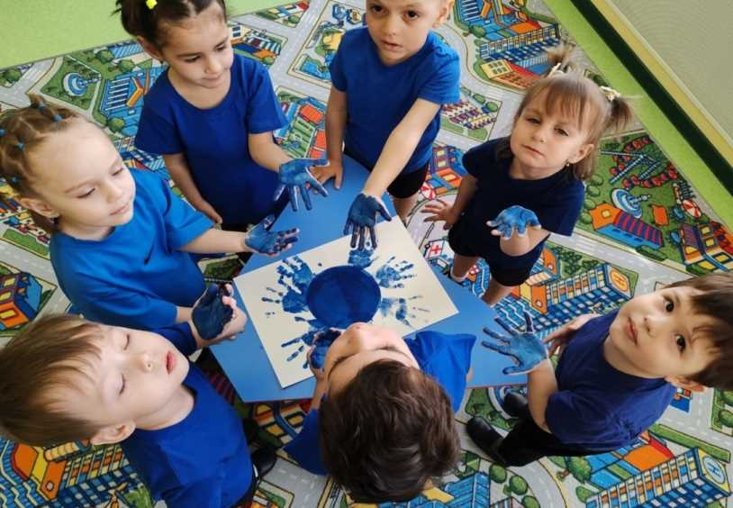
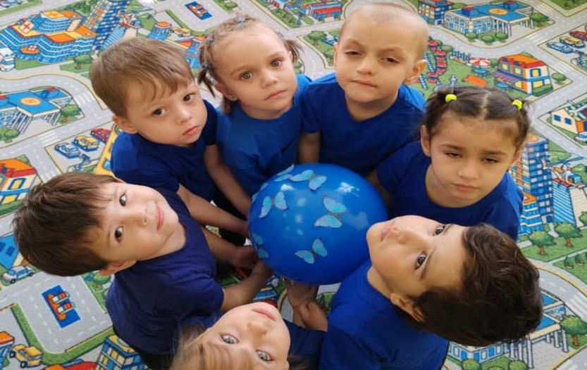
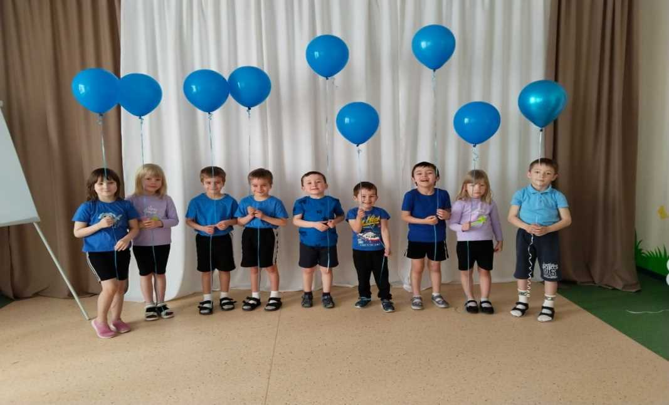
Акция: « Зажги синим»

Slide 26
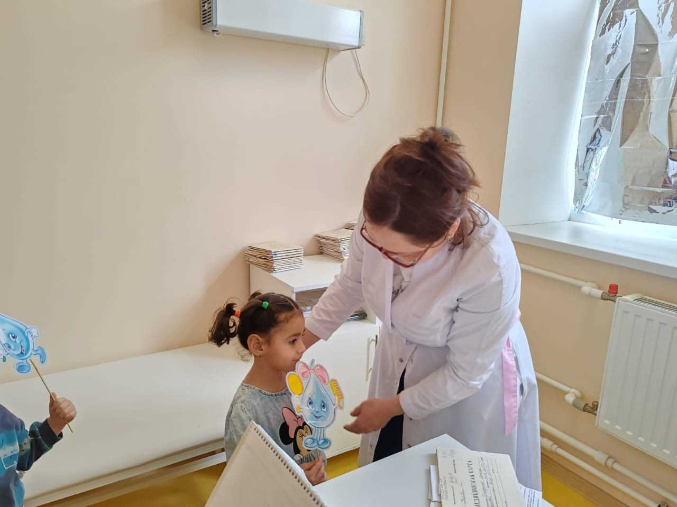
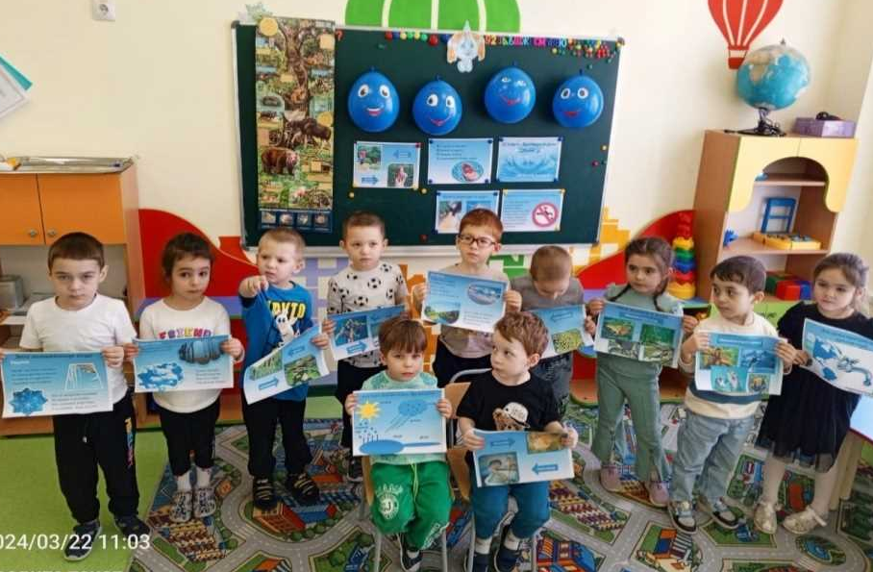


Акция: «Вода – наш друг!»

Slide 27


Акция : « Береги планету»

Slide 28


Акция: « Театр»

Slide 29



Акция : « Права ребенка»

Slide 30



Акция: « Театр для малышей»

Slide 31


Акция : « Экологический поход»

Slide 32




Акция : «Мы знаем ПДД»

Slide 33



АКЦИЯ :
« УБОРКА ТЕРРИТОРИИ ДЕТСКОГО САДА»

Slide 34



АКЦИЯ: «ВЕЛОПРОБЕГ»

Slide 35


Акция: « Мы против терроризма»

Slide 36


Акция: « Дерево желаний»

Slide 37



Участие в городском мастер классе

Slide 38


Акция: « КроссНаций »

Slide 39


Акция: «Трудовой десант»

Slide 40



Акция « ЕДИНЫЙ ДЕНЬ БЕЗОПАСНОСТИ»

Slide 41


ВСТУПЛЕНИЕ В ОРЛЯТА

Slide 42



АКЦИЯ « ОПАСНО! ГАЗ!»

Slide 43


Встреча с АНО « Центром помощи в ЧС»

Slide 44
МУНИЦИПАЛЬНОЕ ДОШКОЛЬНОЕ ОБРАЗОВАТЕЛЬНОЕ УЧРЕЖДЕНИЕ
«ДЕТСКИЙ САД № 23 «КАПИТОШКА»
Г. ЧЕРКЕССКА
СПАСИБО ЗА ВНИМАНИЕ !

